Slide 1
SEQUENTIAL BRICK ASSEMBLY WITH EFFICIENT CONSTRAINT SATISFACTION
2023.05.04

Slide 2
이 논문에서 제시한 기존 레고 조립 알고리즘
Bayesian optimization -> 각 블록 위치에 대한 반복적인 최적화 작업으로 인해 계산 부하가 큼
Deep graph generative model -> mask 사용이 조립 성능을 저하시킴
Reinforcement learning -> 블록의 올바른 위치를 잘 예측하지 못함
-> 위 연구의 단점을 해결하기 위해 U-shaped sparse 3D convolutional neural network 이용
Convolution filter -> 복잡한 블록 제약 조건을 만족하는지 효율적으로 검증
Sampling procedure -> 고품질 벽돌 구조물 생성 가능
Sequential Brick Assembly Problem
Pivot brick 개념 등장
Pivot brick과의 상대 위치 계산하고, 정해진 위치에 블록 조립
블록의 물리적 제약과 블록 위치에 따른 점수 고려해야 함
물리적 제약 3가지: no-overlap, no-isolation, vertical assemble

Slide 3
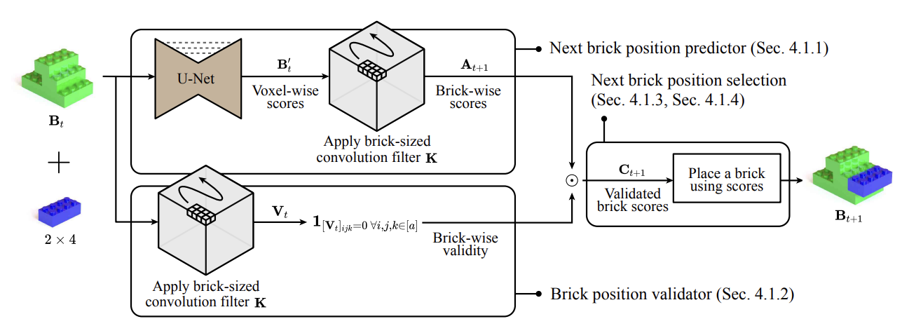
블록 구조물을 U-Net에 입력한 후, Convolution filter를 적용하여 점수를 계산하고, 다음 블록의 위치 예측
블록 구조물을 convolution filter로 필터링하고, indicator function으로 블록이 조립될 수 있을지 유효성 판단
앞서 계산한 블록 위치에 대한 점수와 유효성 판단을 기반으로 조립할 블록의 위치 선택
Sampling을 통해 pivot brick을 선택
Pivot brick에 대한 상대 위치 결정

Slide 4
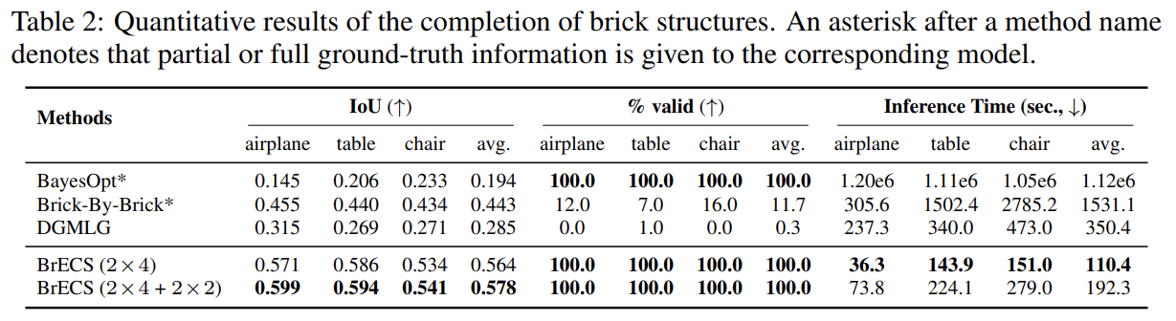

Slide 5
